Slide 1
控制器

Slide 2
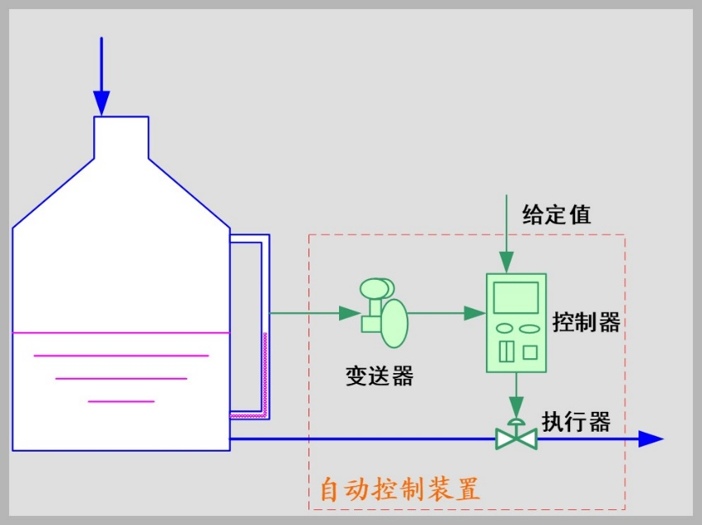
已知：
给定值为 r (0~100%)
测量值为 z (0~100%)
偏差为 e=r-z
控制器输出为 u (0~100%)
请设计一个控制器：写出u与e之间的关系
操纵变量
（控制变量）
偏差
被控变量
给定值
（设定值）
r
+
e
u
m
y
控制器
执行器
被控对象
-
z
测量值
测量变送器

Slide 3
如左图所示，这是一个水位控制装置。当偏差（即设定值和测量值之差）达到一定值时控制器向只想起传递数据并让控制器传递信息给被控对象，然后执行命令，达到控制水位的目的
水位线
操纵变量
（控制变量）
偏差
被控变量
给定值
（设定值）
r
+
e
u
m
y
控制器
执行器
被控对象
-
z
测量值
测量变送器

Slide 4
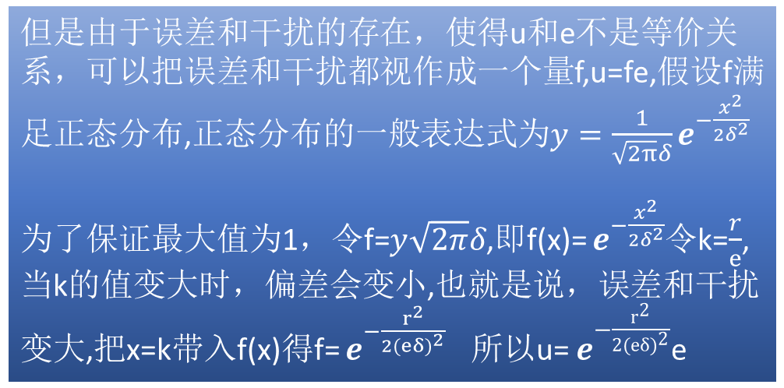
但是由于误差和干扰的存在，使得u和e不是等价关系，可以把误差和干扰都视作成一个量f,u=fe,假设f满足正态分布,正态分布的一般表达式为$y=\frac{1}{\sqrt{2π}δ}e^{−\frac{x^{2}}{2δ^{2}}}$
为了保证最大值为1，令f=$y\sqrt{2π}δ$,即f(x)= $e^{−\frac{x^{2}}{2δ^{2}}}$令k=$\frac{r}{ⅇ}$,当k的值变大时，偏差会变小,也就是说，误差和干扰变大,把x=k带入f(x)得f= $e^{−\frac{r^{2}}{2{(eδ)}^{2}}}$ 所以u= $e^{−\frac{r^{2}}{2{(eδ)}^{2}}}$e
水位线
操纵变量
（控制变量）
f
偏差
被控变量
给定值
（设定值）
r
+
e
u
m
y
控制器
执行器
被控对象
-
z
测量值
测量变送器

Slide 5
Thanks
10170724
颜秉雁

